Slide 1
首都经济贸易大学--美国犹他大学
暑期学期招生
Capital University of Economic&Business & University of Utah
Summer Semester Enrollment
课程：
美国公共管理政策；美国政府预算与金融管理；项目评估；美国经济史。
选拔对象：
首都经济贸易大学研究生，优秀本科生
招生席位、条件：
全校范围25人；英语四级以上、或具有TOFEL、IELTS成绩者优先
报名事项：
截止日期2016年4月15日；报名地点：博纳楼7层经济学院办公室
报名联系：赵老师；电话：83951802
详细事项请见经济学院ECO网站：http://eco.cueb.edu.cn/

Slide 2
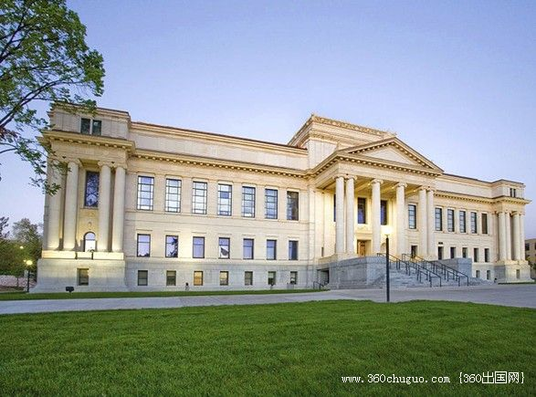
首都经济贸易大学--美国犹他大学
暑期学期招生
Capital University of Economic&Business & University of Utah
Summer Semester Enrollment
课程：
美国公共管理政策；美国政府预算与金融管理；项目评估；美国经济史。
报名事项：
截止日期2016年4月15日；报名地点：博纳楼7层经济学院办公室
报名联系：赵老师；电话：83951802
详细事项请见经济学院ECO网站：http://eco.cueb.edu.cn/

